Slide 1
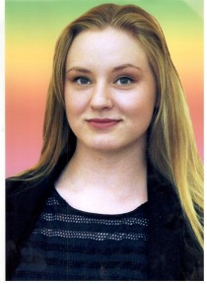
Муниципальное дошкольное образовательное учреждение «Центр развития ребенка №2 «Радуга Детства»
ГО Богданович
Портфолио педагога – психолога Гоглевой Натальи Вадимовны

Slide 2
Содержание
Раздел «Общие сведения о педагоге»
Общие сведения
Профессиональная карта
Курсы переподготовки
Повышение квалификации
Раздел «Методический паспорт педагога»
Образовательные курсы
Участие в профессиональном конкурсном движении
Достижения воспитанников
Награды и поощрения
Участие в педагогических мероприятиях
Публикационная активность
Участие в научно – практических конференциях
Раздел «Фотогалерея»

Slide 3
Общие сведения о педагоге

Slide 4
Общие сведения
Дата рождения: 06.11.1995
Образование: Среднее – профессиональное, ГАПОУ СО «Свердловский областной педагогический колледж»
Профиль: «Социально – культурная деятельность (по видам)»
Место работы: МДОУ ЦРР №2 «Радуга Детства»
Занимаемая должность: педагог – психолог
Общий стаж: 5 лет
Педагогический стаж: 5 лет
В занимаемой должности: 2 года

Slide 5
Педагогическое кредо
«Человек не может по-настоящему усовершенствоваться,
если не помогает
усовершенствоваться другим»
(Ч.Диккенс)

Slide 6
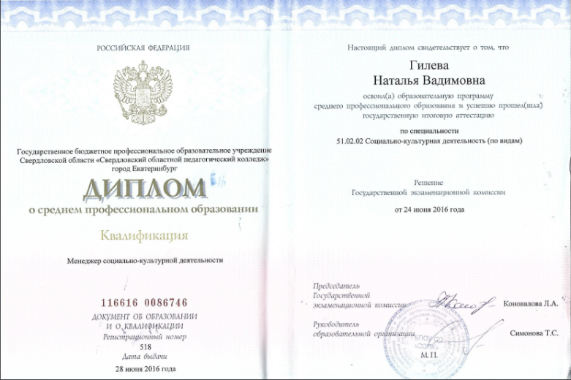
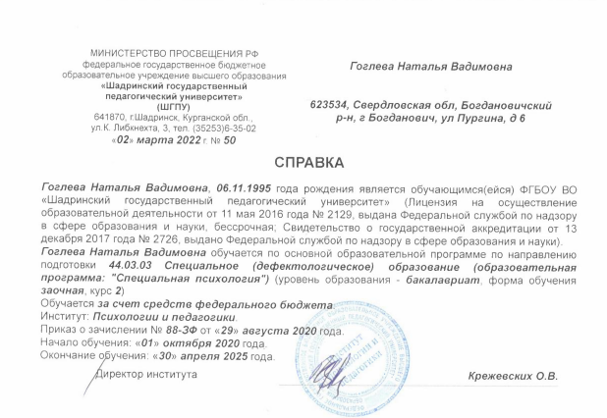
Профессиональная карта
ГАПОУ СО «Свердловский областной педагогический колледж»
Направление: «Социально – культурная деятельность (по видам)»
Диплом: 116616 0086746, №518 от 28.06.2016 г.
ФГБОУ ВО «Шадринский государственный педагогический университет»
Направление: «Специальное (дефектологическое) образование
Квалификация: менеджер социально – культурной деятельности
Программа: «Специальная психология»
Уровень образования: бакалавриат
Форма обучения: заочная, 2 курс

Slide 7
Курсы переподготовки
ООО «Институт психологического консультирования «Новый век»
Программа: «Психология и педагогика ДО. Воспитатель ДОУ»
ОДПО ООО «Центр непрерывного образования и инноваций»
Программа: «Дошкольная педагогика и психология: педагог – психолог»
510 часов. Апрель 2017 г.
324 часа. Февраль 2020 г.

Slide 8
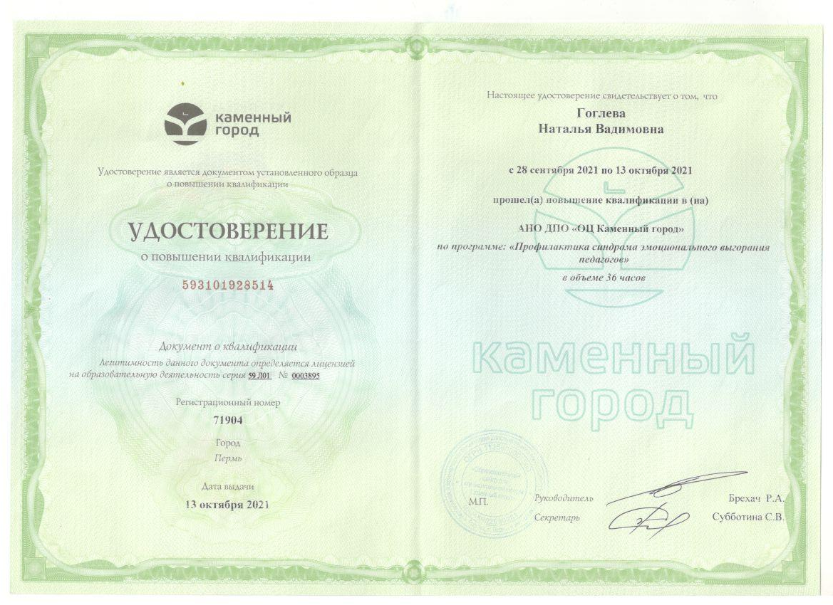
Повышение квалификации
1. АНО ДПО «ОЦ Каменный город», 13.10.2021 г.
«Профилактика синдрома эмоционального выгорания педагогов», 36 часов.
Документ №593101928514

Slide 9
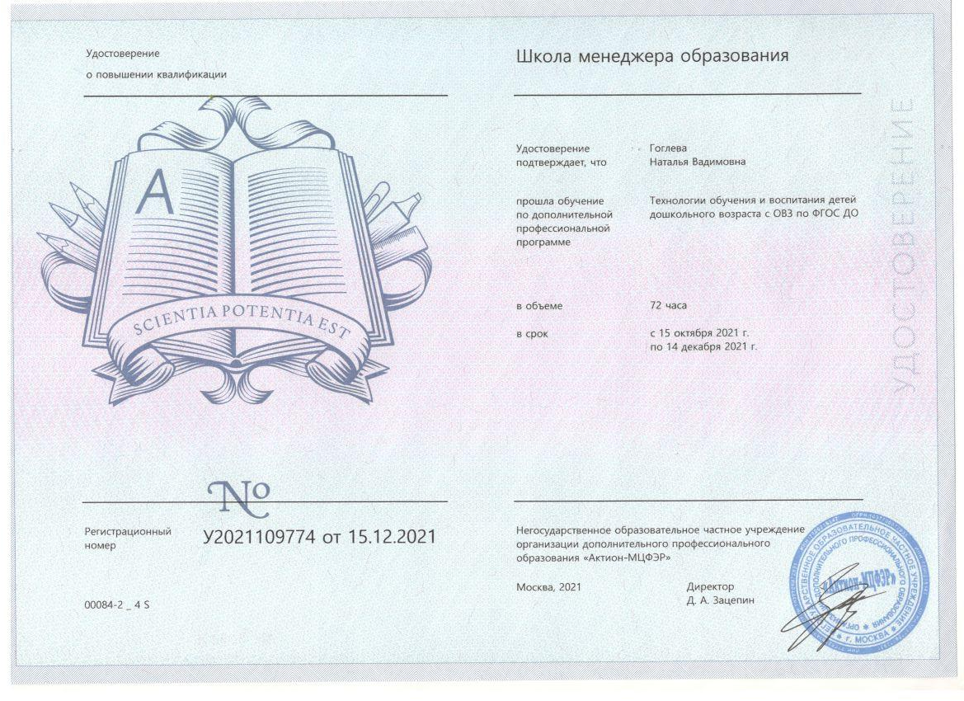
Повышение квалификации
2. НОЧУО ДПО «Актион – МЦФЭР», 15.12.2021г.
«Технологии обучения и воспитания детей дошкольного возраста
с ОВЗ по ФГОС ДО», 72 часа.
Документ №У2021109774

Slide 10
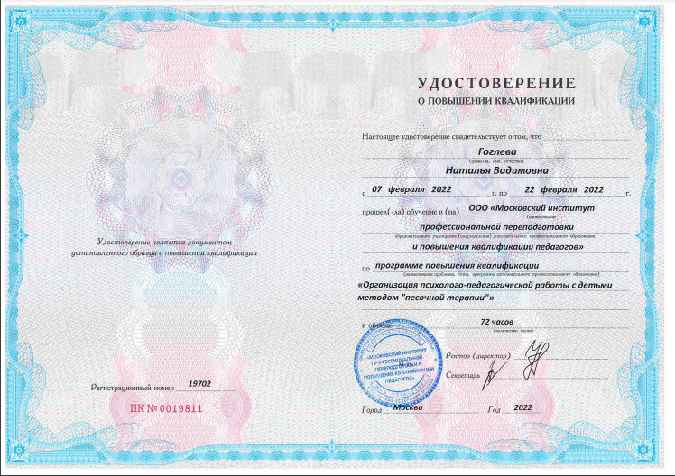
Повышение квалификации
3. ООО «Московский институт профессиональной переподготовки
и повышения квалификации педагогов», 22.02.2022 г.
«Организация психолого – педагогической работы с детьми методом «песочной терапии», 72 часа.
Документ №0019811

Slide 11
«Методический паспорт педагога»

Slide 12
Образовательные курсы
Дата | Наименование курсов | Количество часов
Декабрь 2021 г. | «Нравственно – половое воспитание детей и подростков с 2 до 17 лет» | 36 ч.
Декабрь 2021 г. | «Деятельность педагога в сфере социальной адаптации детей с ОВЗ» | 72 ч.
Декабрь 2021 г. | «Классическая песочная терапия в условиях реализации ФГОС» | 16 ч.
Декабрь 2021 г. | «Педагогика и психология инклюзивного образования. Организация инклюзивного образования детей с РАС» | 36 ч.
Декабрь 2021 г. | «Работа с интерактивной песочницей в условиях реализации ФГОС» | 16 ч.

Slide 13
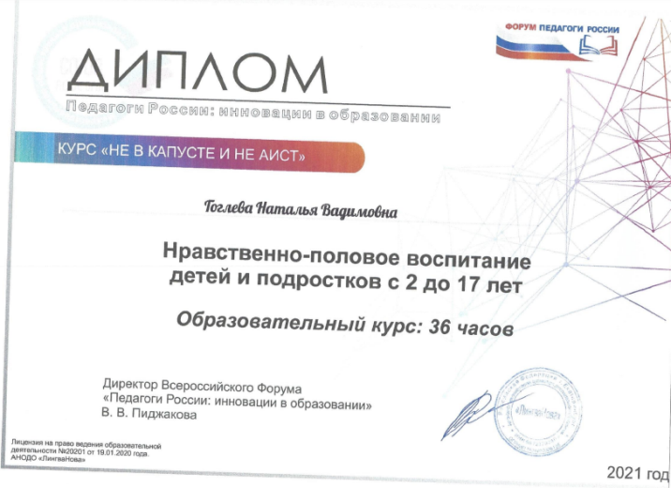
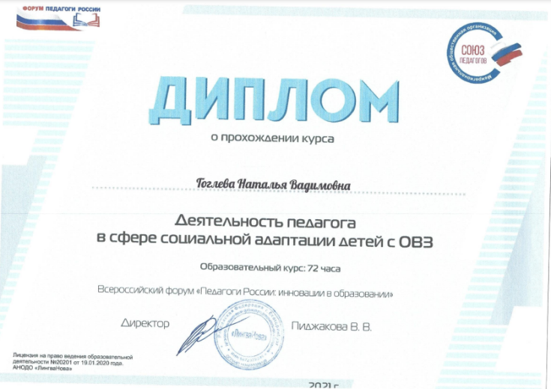
Образовательные курсы

Slide 14
Участие в профессиональном конкурсном движении
Дата | Наименование конкурса | Уровень
22.03.2021 г. | «Лэпбук – интерактивное наглядное пособие» Работа: «В мире эмоций» | Международный
22.03.2021 г. | «Открытое занятие в ДОУ» Работа: «Конструкт занятия с элементами арт – терапии «Волшебство на стекле» | Всероссийский
22.03.2021 г. | «Смотр педагогического мастерства в МДОУ ЦРР №2 «Радуга Детства» | ДОУ
Июнь, 2021 г. | «Работа с родителями» Работа: «Адаптация ребенка в детском саду» | Международный
Июнь 2021 г. | «Методические материалы своими руками» Работа: «Как прекратить истерику ребенка» | Международный
Июнь, 2021 г. | Блиц – олимпиада: «Дети с РАС. Особенности воспитания и обучения» | Всероссийский
Июнь, 2021 г. | Блиц – олимпиада: «Основы коррекционной педагогики и специальной психологии» | Всероссийский
08.09.2021 г. | «Лучшее оформление группы в ДОУ» Работа: «Кабинет педагога – психолога» | Всероссийский

Slide 15
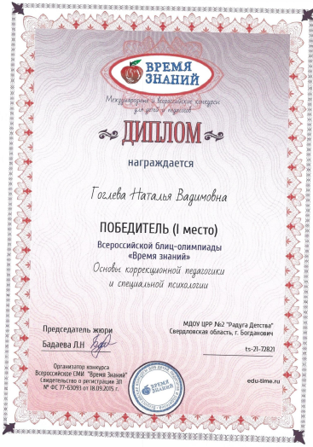
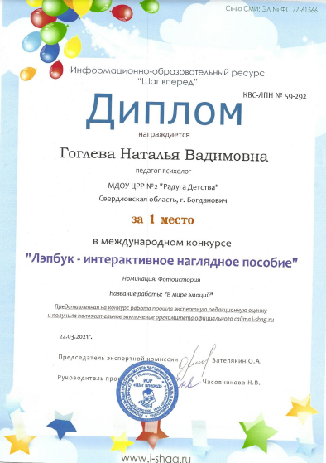
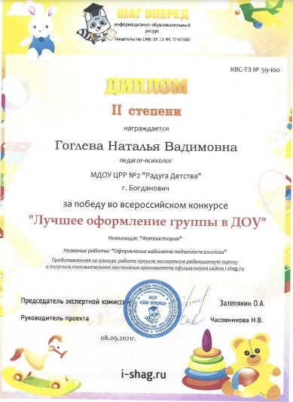
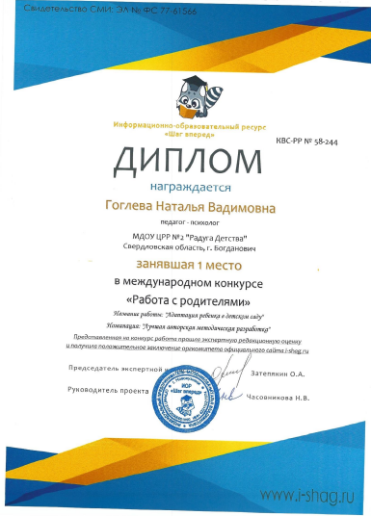
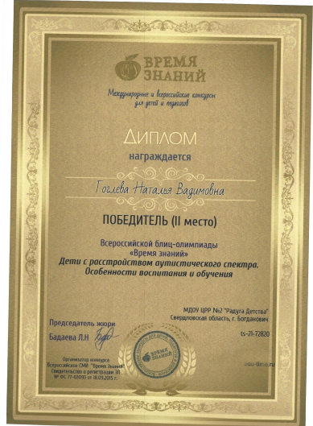
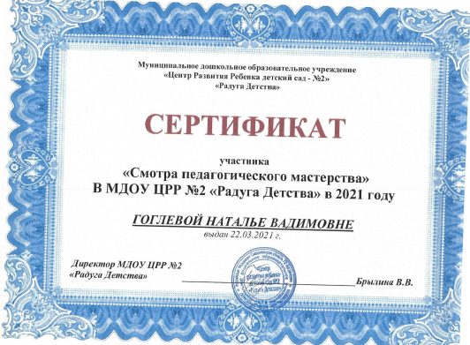
Участие в профессиональном конкурсном движении

Slide 16
Достижения воспитанников
Дата | ФИО Воспитанника и руководителя | Наименование и уровень конкурса
Март 2021 г. | Погорелов Артур, Руков.: Гоглева Н.В. | Всероссийская викторина «Время знаний» Номинация: «Моя любимая семья»
09.03.2022 г. | Сапрыкин Дмитрий, Руков.: Гоглева Н.В. | Международный конкурс «Подарок для самой – самой»

Slide 17
Награды и поощрения
Год | Вид | Кем и за что выдана
2020 г. | Диплом за 3 место | МДОУ ЦРР №2 «Радуга Детства»; За высокий художественный уровень и исполнительское мастерство на конкурсе чтецов среди сотрудников
2021 г. | Благодарственное письмо | МДОУ ЦРР №2 «Радуга Детства»; За добросовестный труд, ответственное отношение к работе, за активное участие в жизни ДОУ
2022 г. | Диплом за 2 место | Президиум Богдановичской Городской организации Профсоюза; «Веселые старты – 2022»

Slide 18
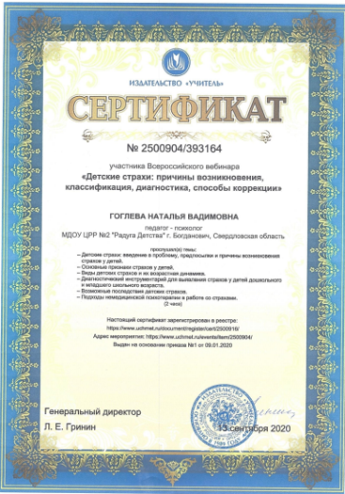
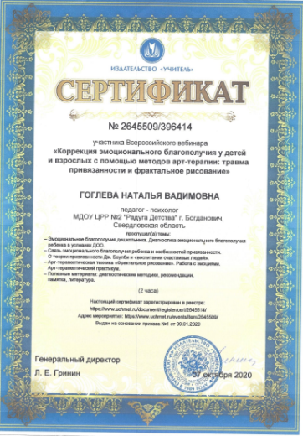
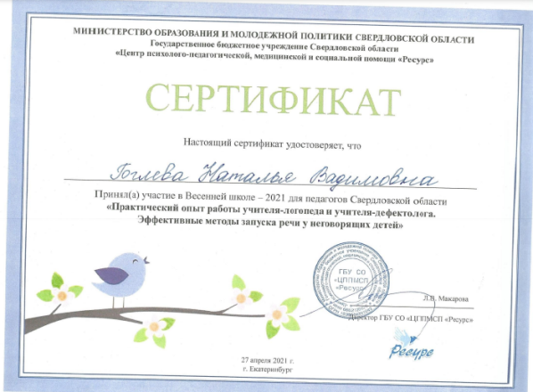
Участие в педагогических мероприятиях
Дата | Название | Уровень
13.09.2020 г. | ООО «Издательство «Учитель», участие в вебинаре «Детские страхи: причины возникновения, классификация, диагностика, способы коррекции» | Всероссийский
07.10.2020 г. | ООО «Издательство «Учитель», участие в вебинаре: «Коррекция эмоционального благополучия у детей и взрослых с помощью методов арт – терапии: травма, привязанности и фрактальное рисование» | Всероссийский
27.04.2021 г. | ГБУ СО»ЦППМСП Ресурс», семинар «Практический опыт работы учителя – логопеда и учителя – дефектолога. Эффективные методы запуска речи у неговорящих детей» | Областной

Slide 19
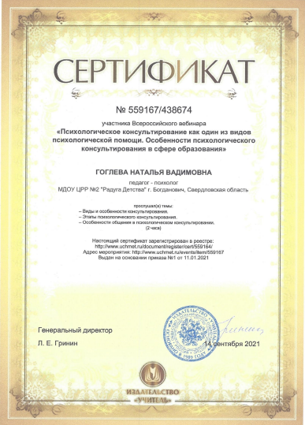
Участие в педагогических мероприятиях
Дата | Название | Уровень
Июнь, 2021 г. | ГБУ СО»ЦППМСП Ресурс», семинар «Психологическое сопровождение семей, воспитывающих детей с особыми образовательными потребностями. Развитие адаптационных ресурсов родителей» | Областной
14.09.2021 г. | ООО «Издательство «Учитель», участие в вебинаре: «Психологическое консультирование как один из видов психологической помощи. Особенности психологического консультирования в сфере образования» | Всероссийский
Сентябрь, 2021 г. | МДОУ ЦРР №2 «Радуга Детства», деловая игра: «Знатоки ФГОС» | ДОУ

Slide 20
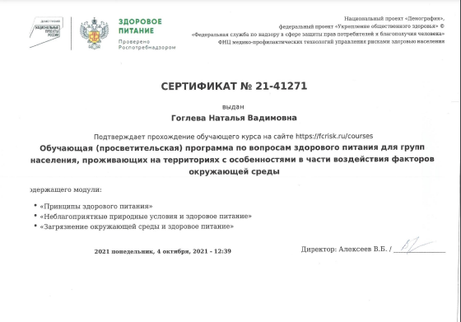
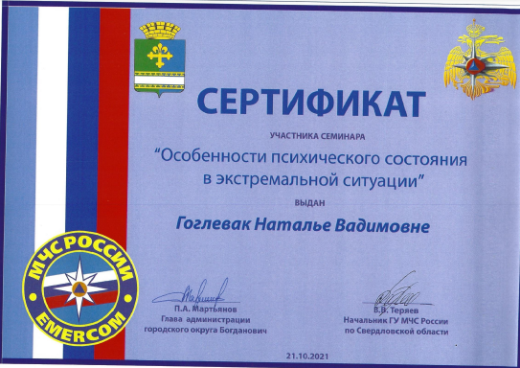
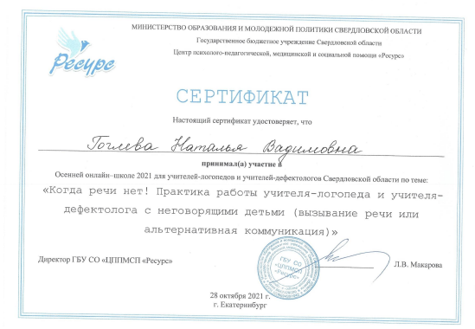
Участие в педагогических мероприятиях
Дата | Название | Уровень
04.10.2021 Г. | Обучающий курс «Обучающая программа по вопросам здорового питания для групп населения, проживающих на территориях с особенностями в части воздействия факторов окружающей среды» | Всероссийский
21.10.2021 г. | Участник семинара ГУ МЧС России по СО «Особенности психического состояния в экстремальной ситуации» | Городской
28.10.2021 г. | ГБУ СО»ЦППМСП Ресурс», семинар «Когда речи нет! Практика работы учителя – логопеда и учителя – дефектолога с неговорящими детьми»» | Областной

Slide 21
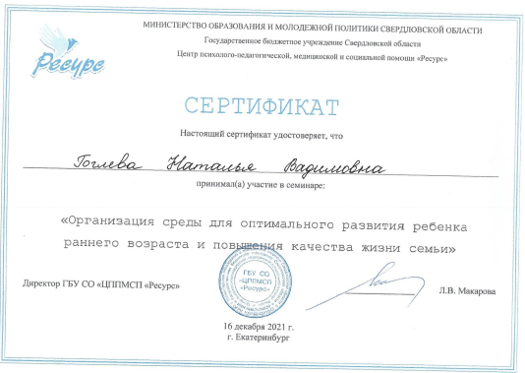
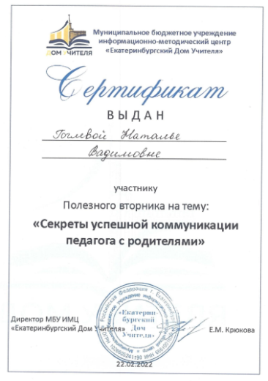
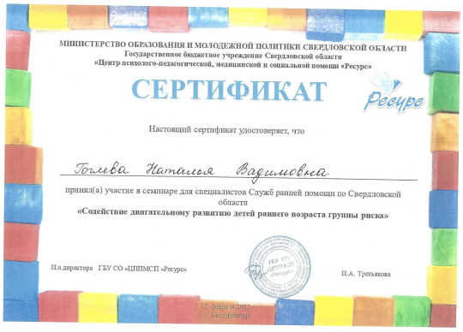
Участие в педагогических мероприятиях
Дата | Название | Уровень
16.12.2021 г. | ГБУ СО»ЦППМСП Ресурс», семинар «Организация среды для оптимального развития ребенка раннего возраста и повышения качества жизни семьи» | Межрегиональный
17.02.2022 г. | ГБУ СО «ЦППМСП Ресурс», семинар «Содействие двигательному развитию детей раннего возраста группы риска» | Областной
22.02.2022 г. | МБУ ИМЦ «Екатеринбургский Дом Учителя» Полезный вторник: «Секреты успешной коммуникации педагога с родителями» | Областной

Slide 22
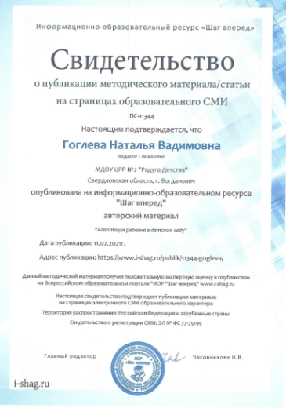
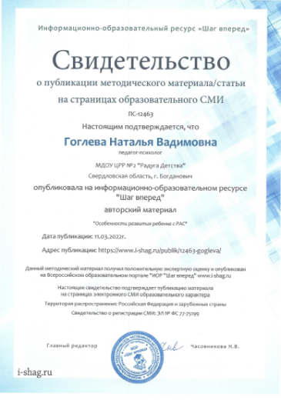
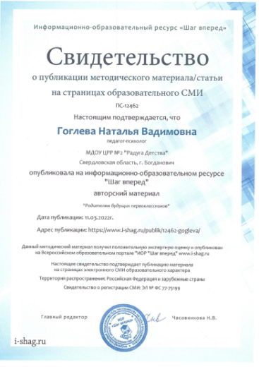
Публикационная активность
Дата | Название статьи, № издания | Уровень
11.07.2021 г. | «Адаптация ребенка в детском саду»; ПС-11344, Информационно – образовательный ресурс «Шаг Вперед» | Всероссийский
11.03.2022 г. | «Особенности развития ребенка с РАС»; ПС – 12463, Информационно – образовательный ресурс «Шаг вперед» | Всероссийский
11.03.2022 г. | «Родителям будущих первоклассников»; ПС – 12462, Информационно – образовательный ресурс «Шаг вперед» | Всероссийский

Slide 23
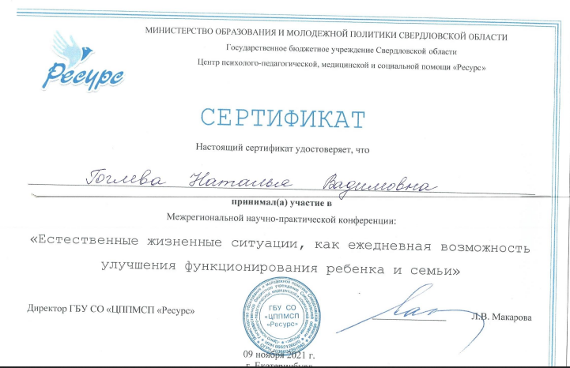
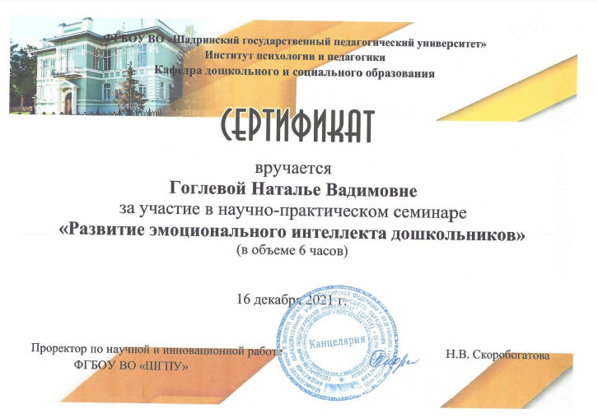
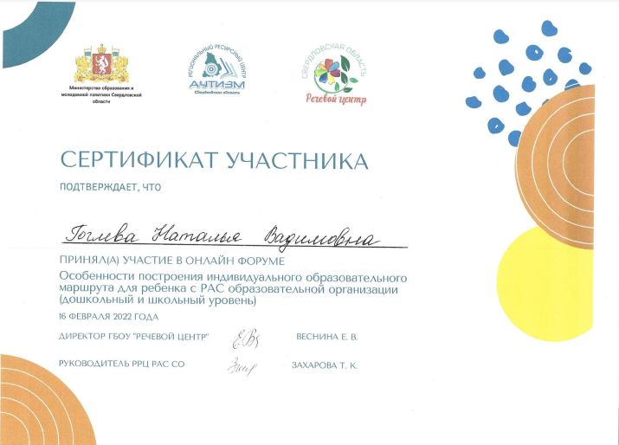
Участие в Научно – практических конференциях
Дата | Название | Уровень, результат
09.11.2021 г. | «Естественные жизненные ситуации, как ежедневная возможность улучшения функционирования ребенка и семьи» | Межрегиональный, сертификат
16.12.2021 г. | «Развитие эмоционального интеллекта дошкольников» | Межрегиональный, сертификат
16.02.2022 г. | «Особенности построения ИОМ для ребенка с РАС образовательной организации» | Региональный, сертификат

Slide 24
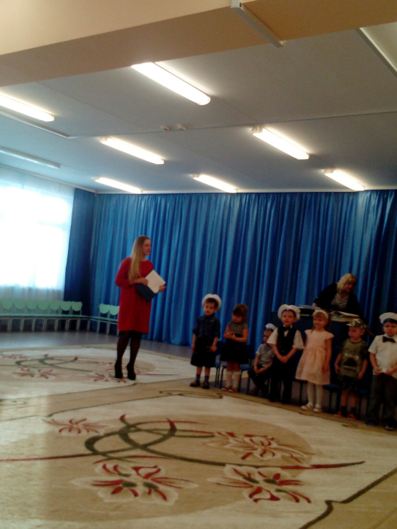
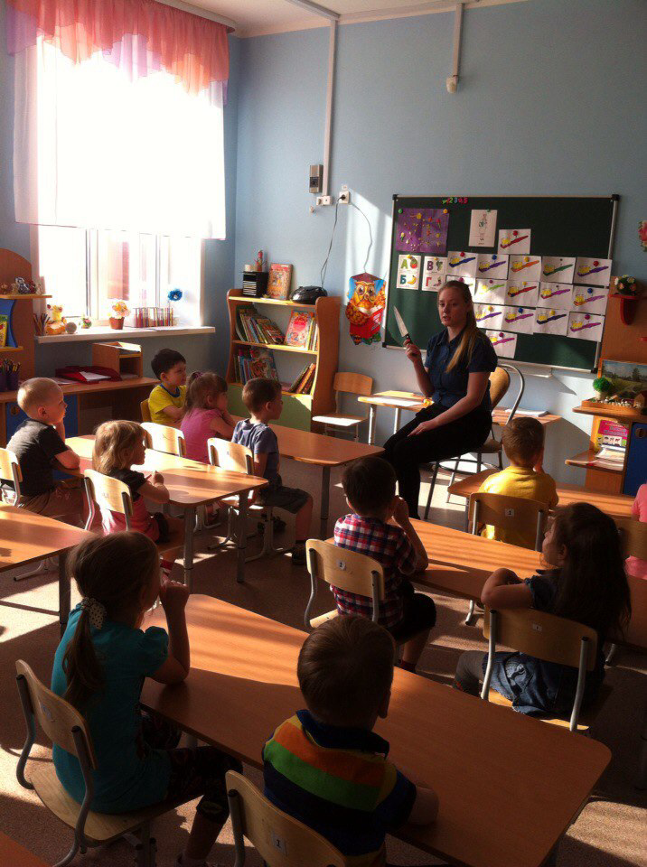
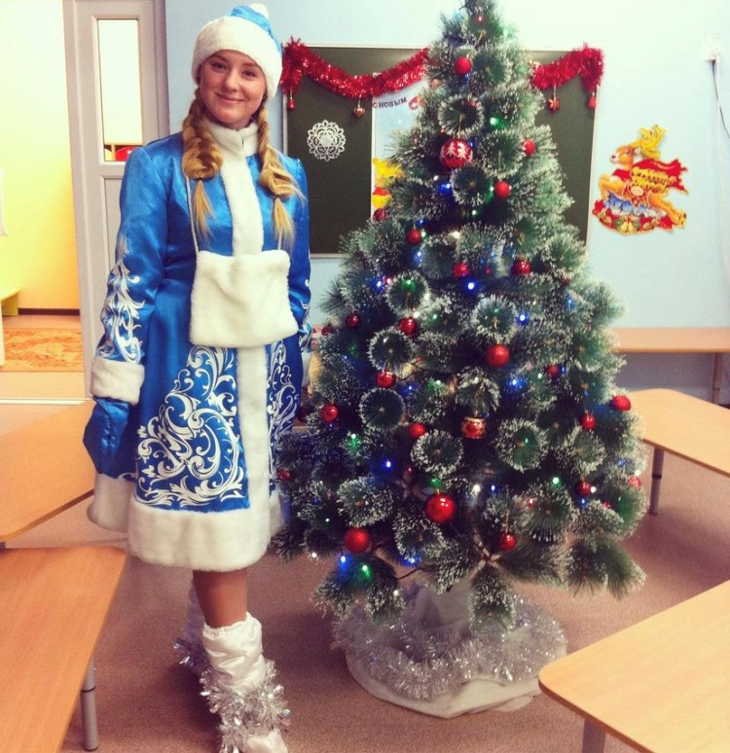
Фотогалерея
Ведущая праздника «23 февраля!», 2017 год
Исполнение роли «Снегурочки», 2016 год
Проведение открытого занятия, 2017 год

Slide 25
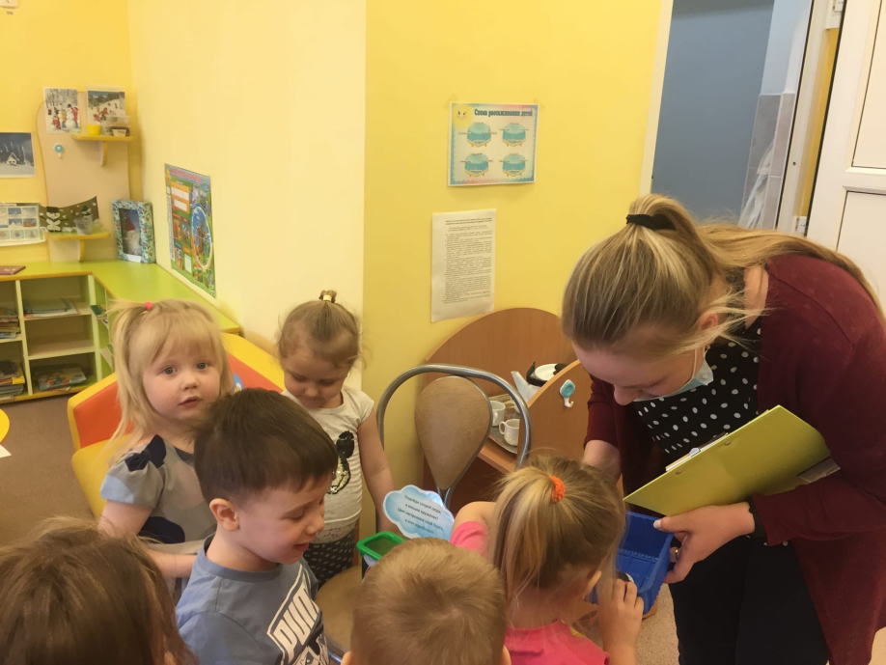
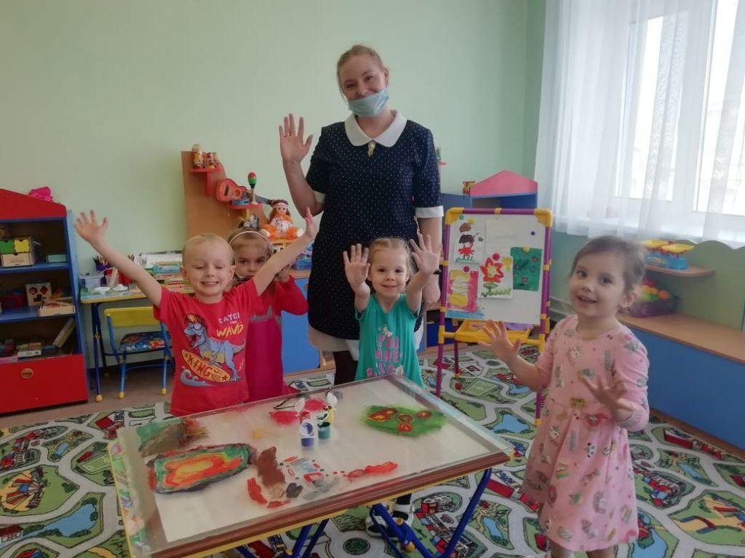
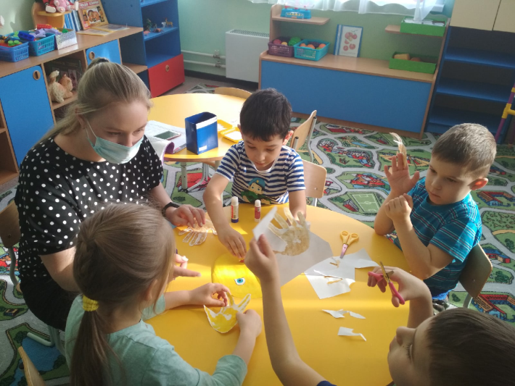
Фотогалерея
Открытое занятие «Волшебство на стекле»
Реализация проекта «В детский сад с радостью!»

Slide 26
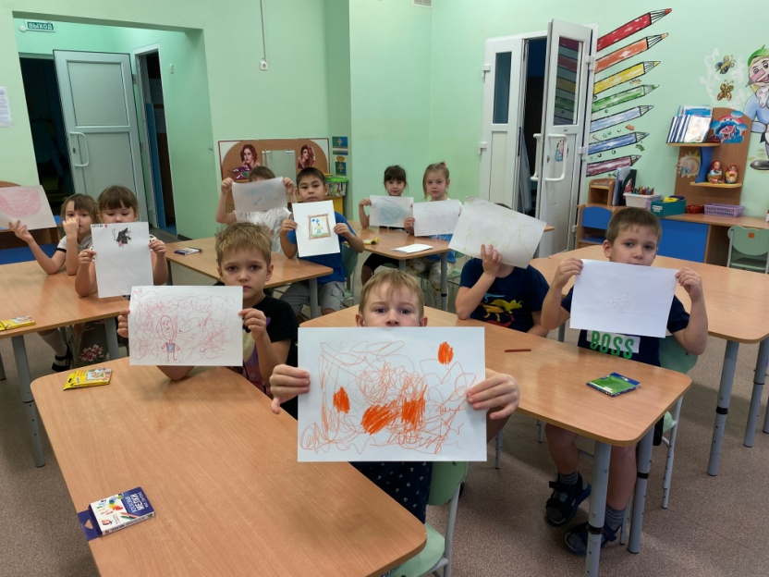
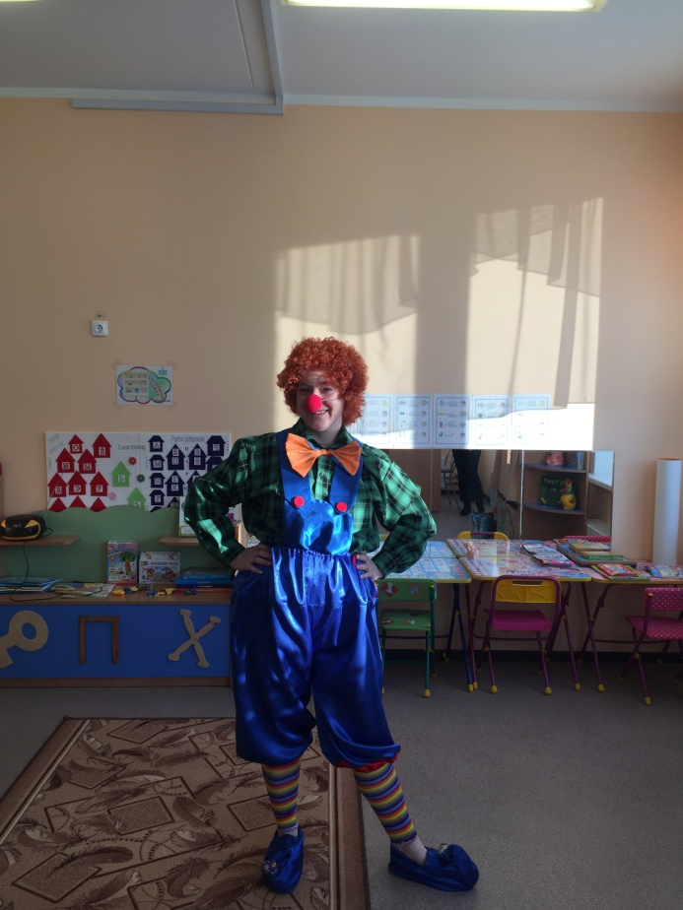
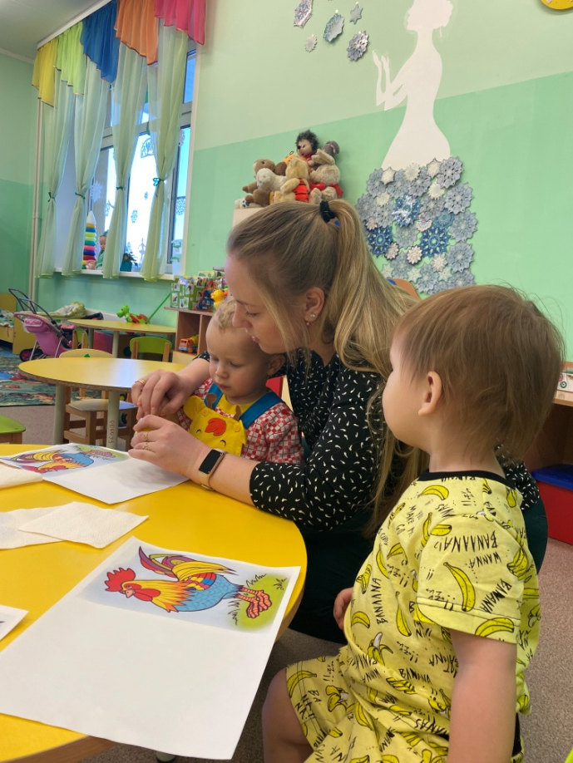
Фотогалерея
Тренинг «Рисование каракулей»
Участие в мероприятии «Клоун»
Адаптационные занятия

Slide 27
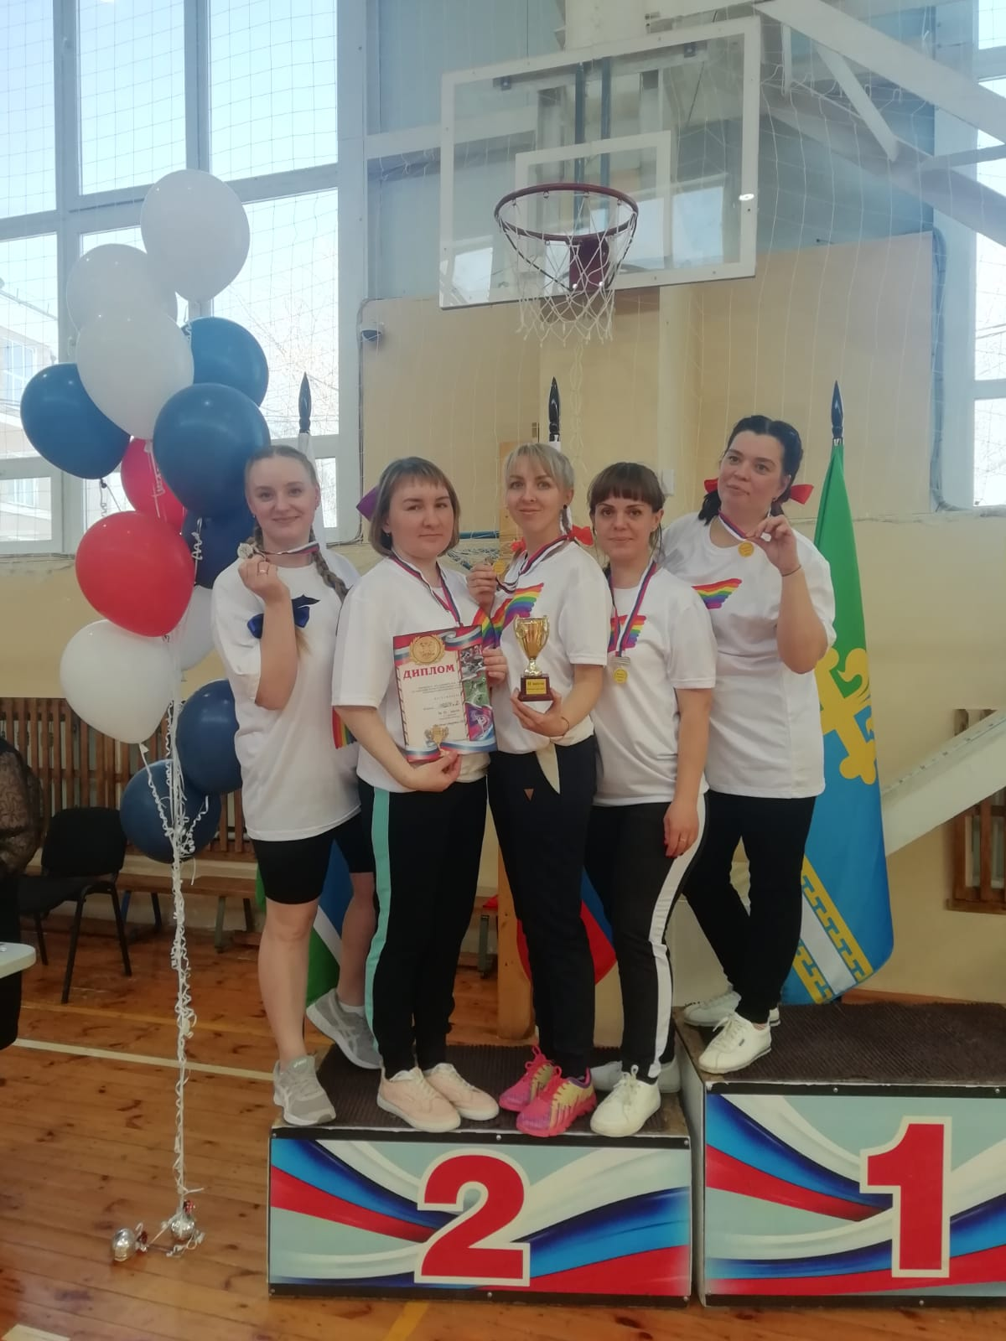
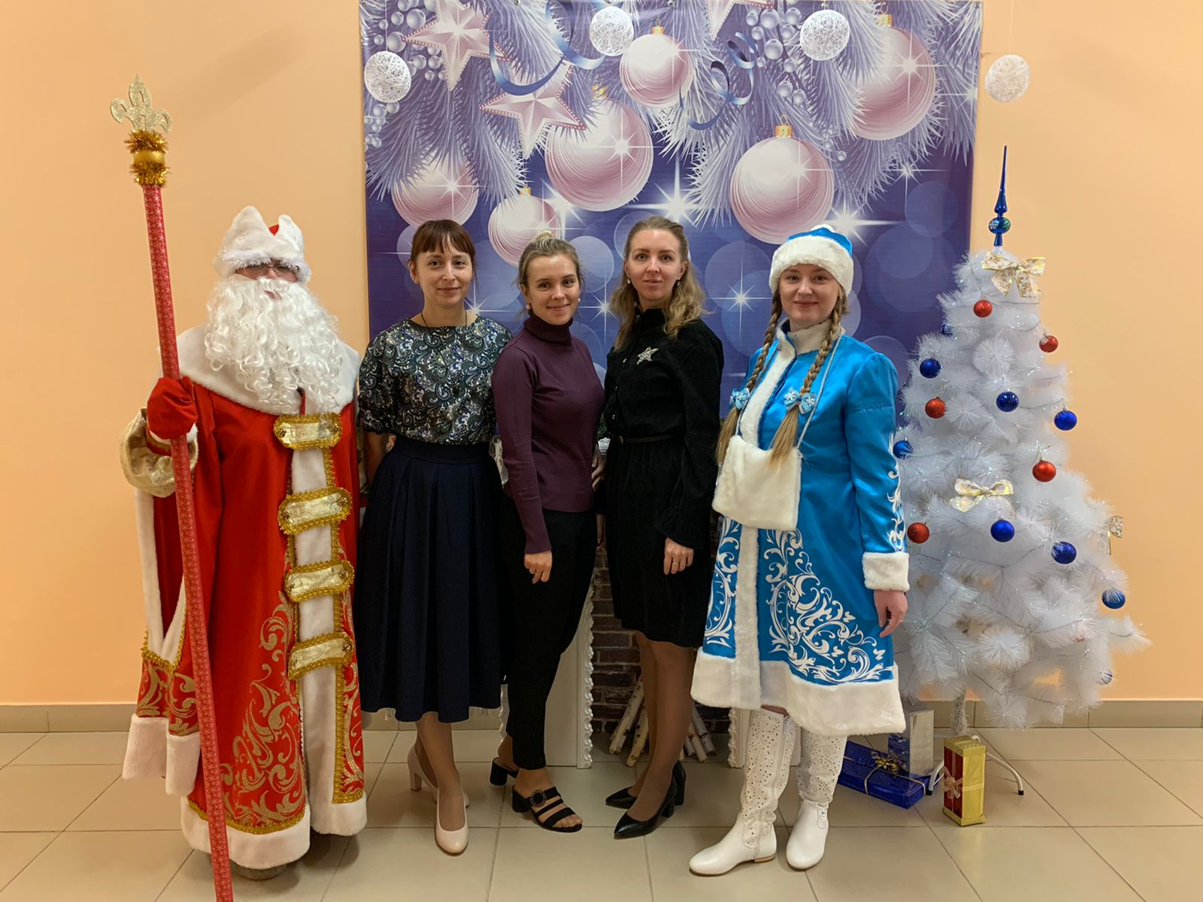
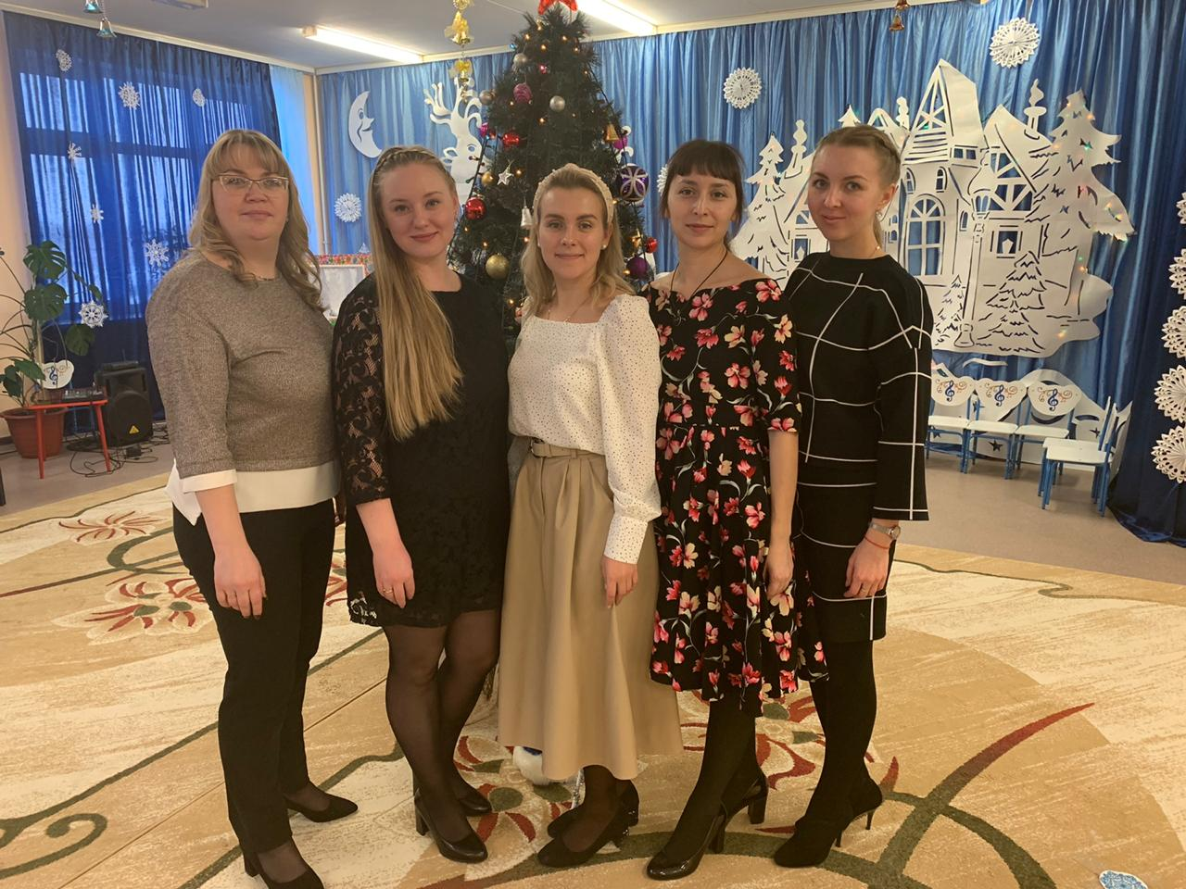
Фотогалерея

Slide 28
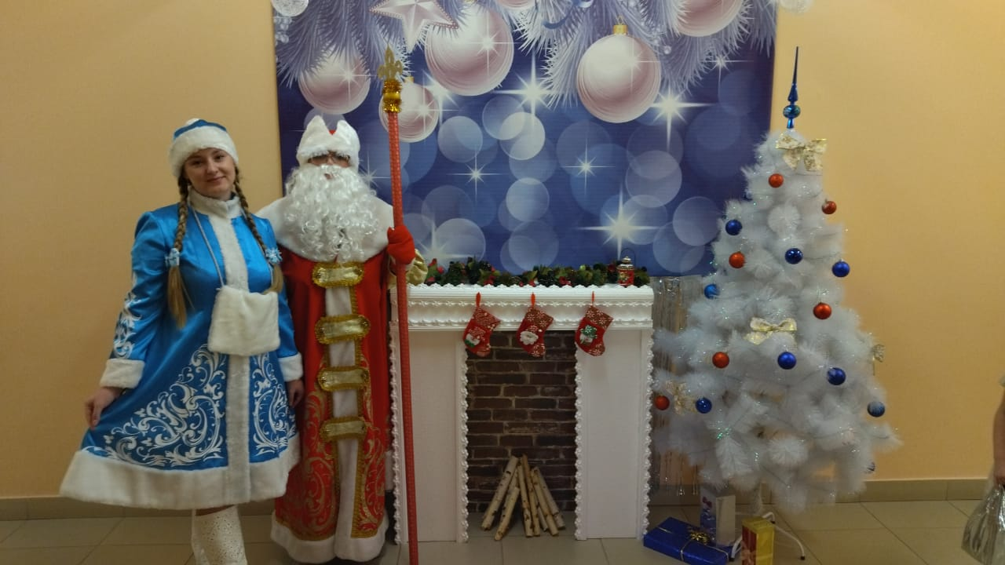
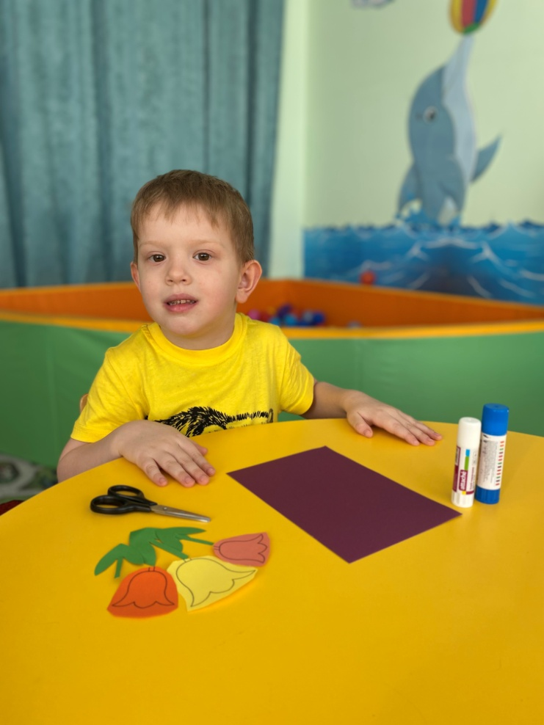
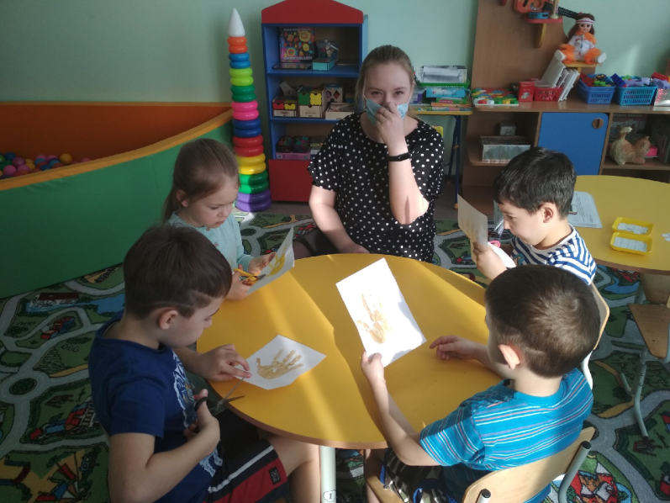
Фотогалерея

Slide 29
Спасибо за внимание!

